Slide 1

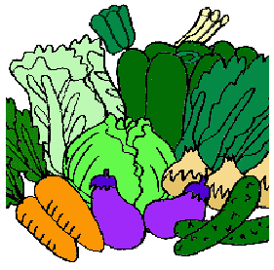
cài yuán lǐ
菜园里

Slide 2
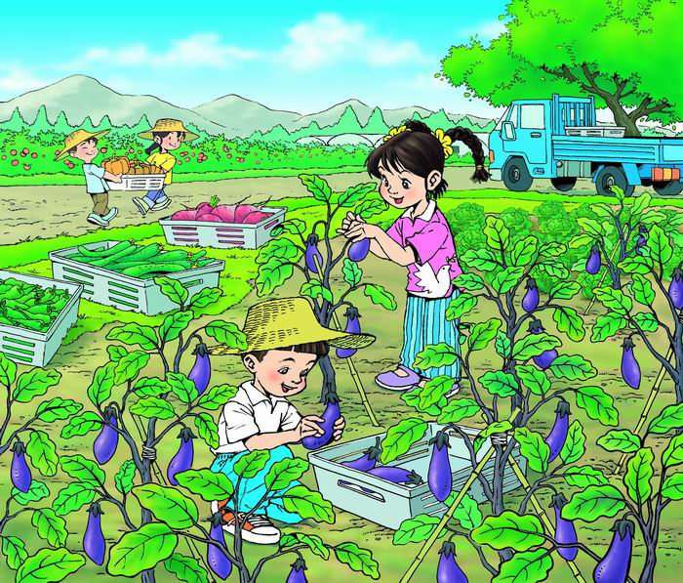

Slide 3
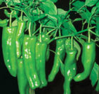
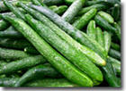
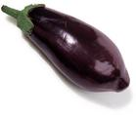
qé zi
là jiāo
huáng guā
茄子
辣椒
黄瓜

Slide 4
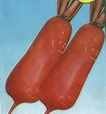

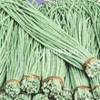
dòu jiǎo
luó bo
nán guā
豆角
萝卜
南瓜

Slide 5
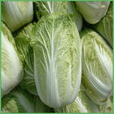
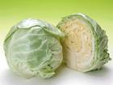
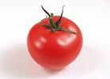
bái cài
juǎn xīn cài
xī hóng shì
白菜
卷心菜
西红柿

Slide 6
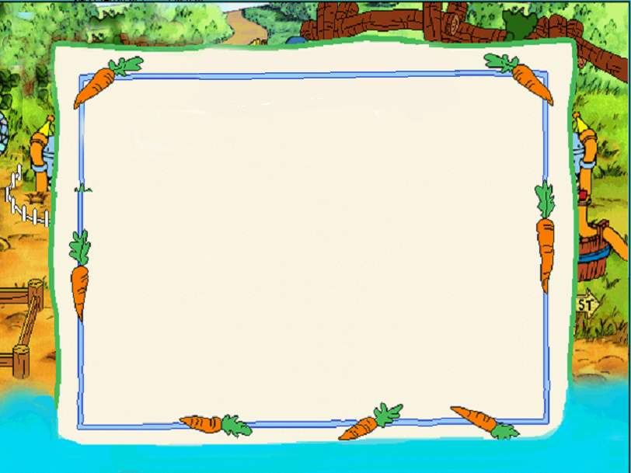



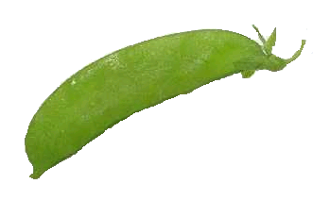
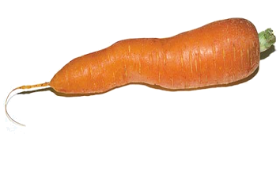


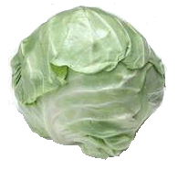
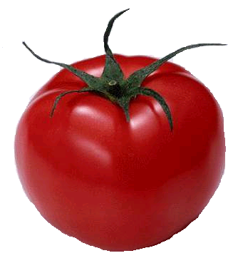

qié zi
là jiāo
huánɡ ɡ uā
茄子 辣椒 黄瓜
豆角 萝卜 南瓜
白菜 卷心菜 西红柿
dòu jiǎo
luó bo
nán ɡ uā
bái cài
juǎn xīn cài
xī hónɡ shì

Slide 7
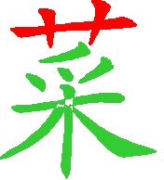
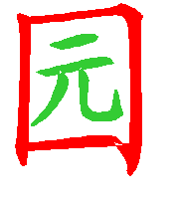
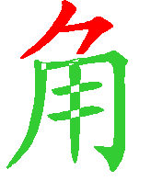
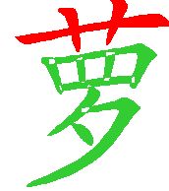
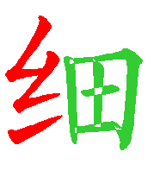
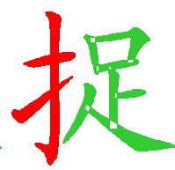
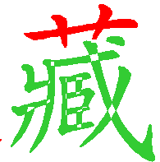


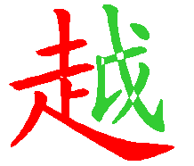
cài
yuán
dòu
jiǎo
luó
菜园豆角萝
卜心细又捉
迷藏嘴越
bo
xīn
yòu
xì
zhuō
mí
cánɡ
zuǐ
yuè

Slide 8

读一读
菜 园 豆 角
萝 卜 心 细 又 又 捉 迷 藏
嘴 越 风

Slide 9
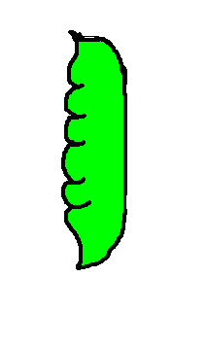
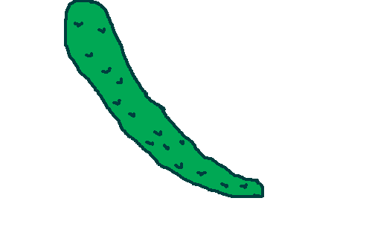
豆角青青细又长，
黄瓜身穿绿衣裳。

Slide 10
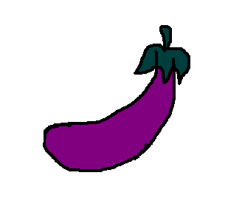
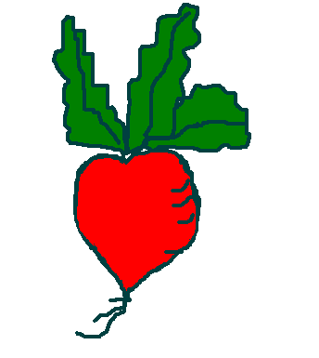
茄子高高打灯笼，
萝卜地下捉迷藏。

Slide 11
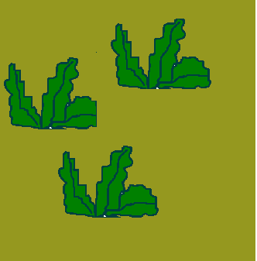

Slide 12
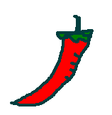
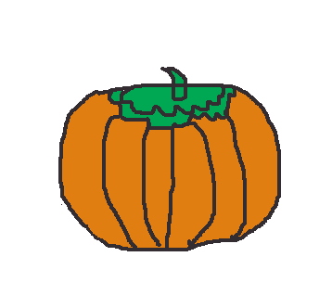
辣椒长个尖尖嘴，
南瓜越老皮越黄。

Slide 13
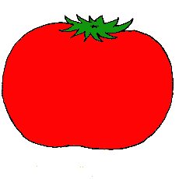

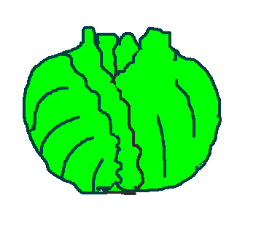
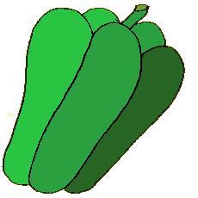
红绿黄蓝真好看，
菜园一片好风光。

Slide 14

豆角青青细又长，
黄瓜身穿绿衣裳。
茄子高高打灯笼，
萝卜地下捉迷藏。
辣椒长个尖尖嘴，
南瓜越老皮越黄。
红绿黄紫真好看，
菜园一片好风光。
豆角
黄瓜
茄子
萝卜
辣椒
南瓜

Slide 15
我会读
你真棒
青菜
土豆
萝卜
越长越大
风光
公园
捉迷藏
热心

